Slide 1
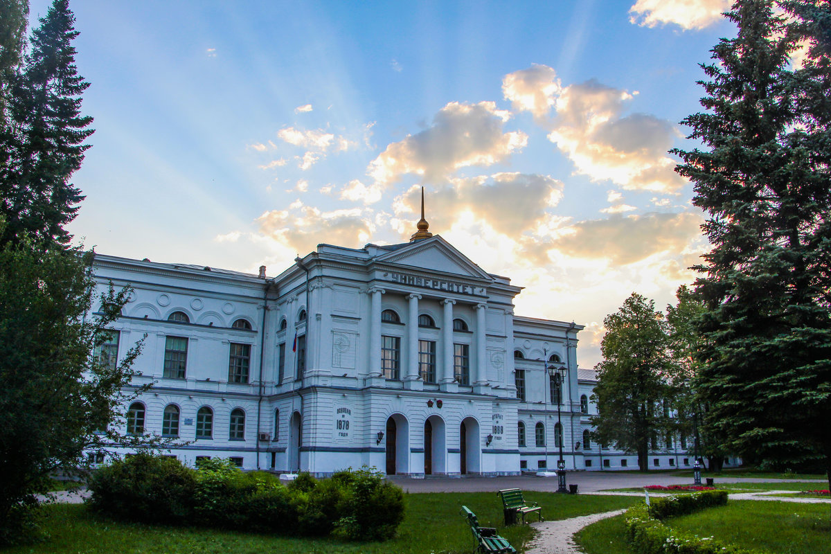
К 125-летию
экономического образования в Сибири и на Дальнем Востоке
• 2023 •

Slide 2

125 лет
Экономическому образованию –
1898
1955
1963
1991
1992
1998
2016
2023
Создание Института экономики
и менеджмента ТГУ
Открытие кафедры политической экономии и статистики
Создание Экономического факультета ТГУ как самостоятельного подразделения
Создание Российско-американского колледжа
Создание Экономического отделения в составе Юридического факультета
Создание Высшей школы бизнеса
Создание Международного факультета управления
Возникновение экономической школы в Томске и в Сибири происходило на фоне развития образования и науки в ТГУ
2

Slide 3
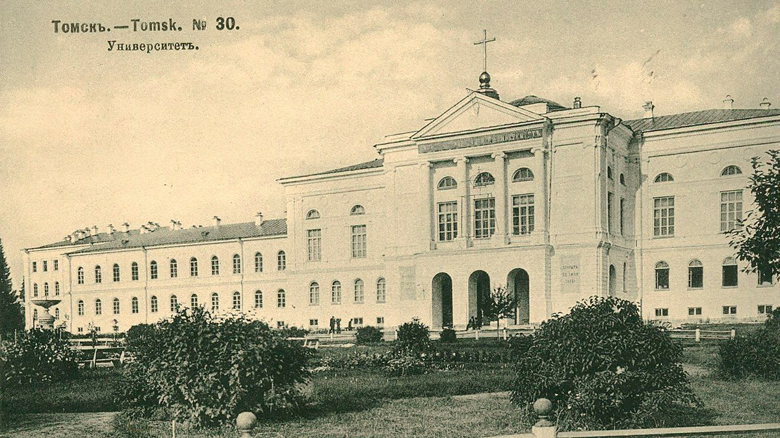

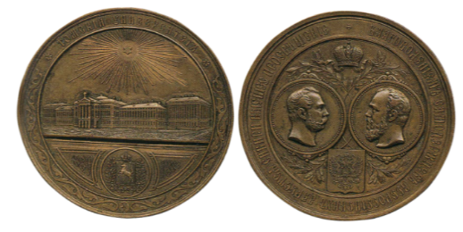
Императорский Томский университет, основанный в 1878 году, стал первым и долгое время оставался единственным вузом на территории Сибири и Дальнего Востока
«Университет для меня явление непостижимое… По-моему, в Сибири есть только два настоящих университета – в Томске и Иркутске. Но там культура, как папиросный дым – вьется над городом, но на землю не ложится. А у Вас в Томске она проникла в глубь земли на три метра, и сколько «экскаваторы» ни выкапывали – не смогли выкопать и уничтожить вашу культуру»
В. Астафьев, 1999

Slide 4
1 этап: Основание в Сибири экономической науки и образования
30 августа 1898 года в Томск поступила телеграмма от министра народного просвещения о возможности открытия юридического факультета в составе Томского императорского университета. Это был второй факультет после медицинского
Открытие юридического факультета состоялось 22 октября 1898 г.
В числе новых кафедр была создана кафедра политической экономии и статистики. С этого времени и начинается развитие экономического образования и науки в Томске и в Сибири в целом!

Slide 5
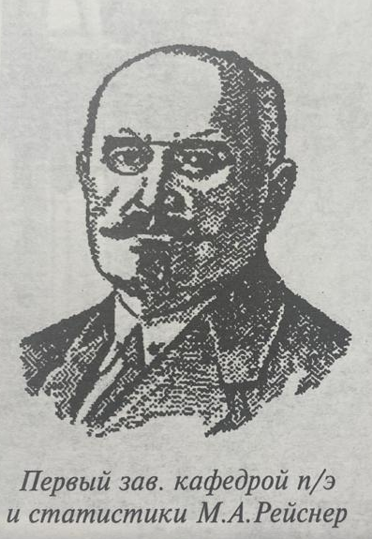
Первые профессора-экономисты
Михаил Андреевич Рейснер (1868-1928)
выпускник Варшавского университета,
магистр политической экономии
первый заведующий кафедрой (1898-1899)
«Лекция профессора Рейснера, читавшего ранее политэкономию в Александровском институте в Петербурге, привела студентов-юристов в восторг» (цит. по Сибирская жизнь. 1898. 30 окт. С. 2)

Slide 6
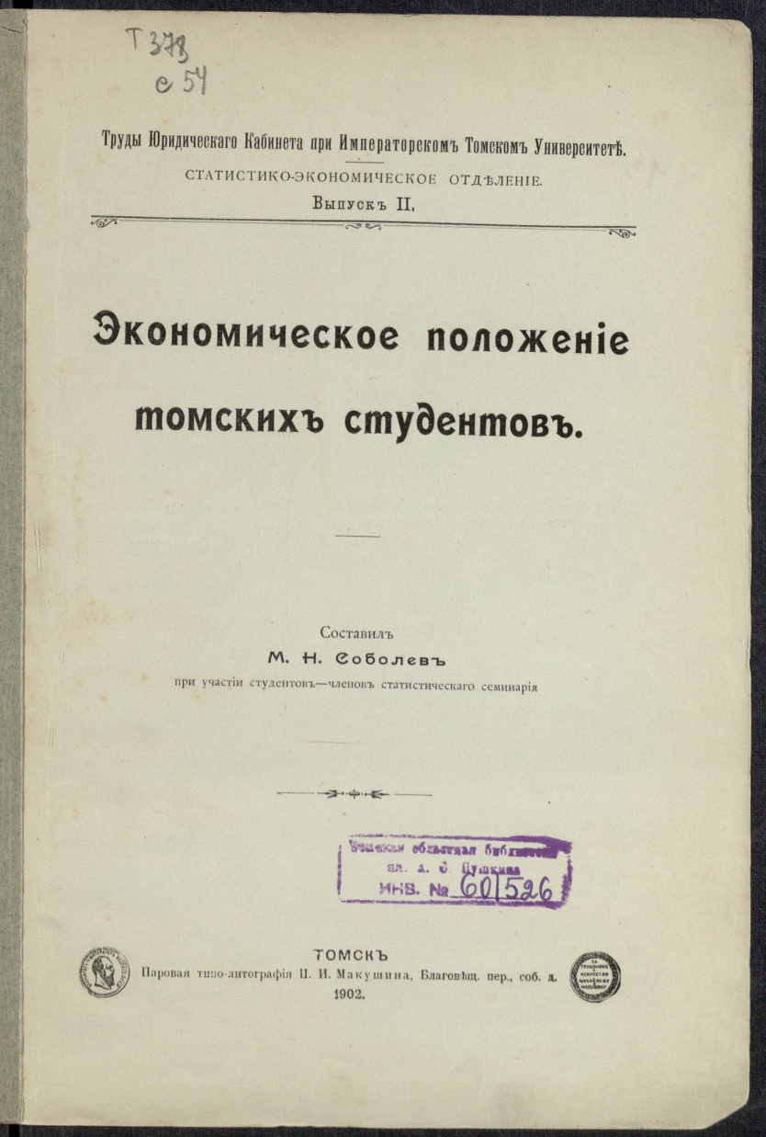
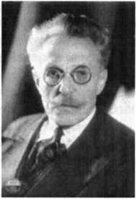
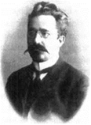
Исследование потребительского поведения и доходов томского студенчества
1902 г. – под рук. проф. М.Н. Соболева
1914 г. – под рук. проф. П.И. Лященко
Петр Иванович Лященко (1876-1955)
Михаил Николаевич Соболев (1869-1945)
выпускник МГУ, заведующий кафедрой в 1899-1913 гг.
выпускник экономического отделения юридического факультета Санкт-Петербургского университета, заведующий кафедрой в 1913-1917 гг.

Slide 7

Экономическая наука на кафедре политической экономии и статистики изначально была в приоритете
Более 10 монографий и работ, в т.ч.:
«Реформа крестьянского управления в Сибири» (1904)
«Экономические очерки Западной Сибири» (1911)
Обследование кустарной промышленности / (1905), под руководством проф. М.Н. Соболева
В 1908-1909 гг. студенты юридического факультета Н. Добронравов и Я. Лесковский описали кустарные промыслы по плану, составленному для Тобольской губернии

Slide 8
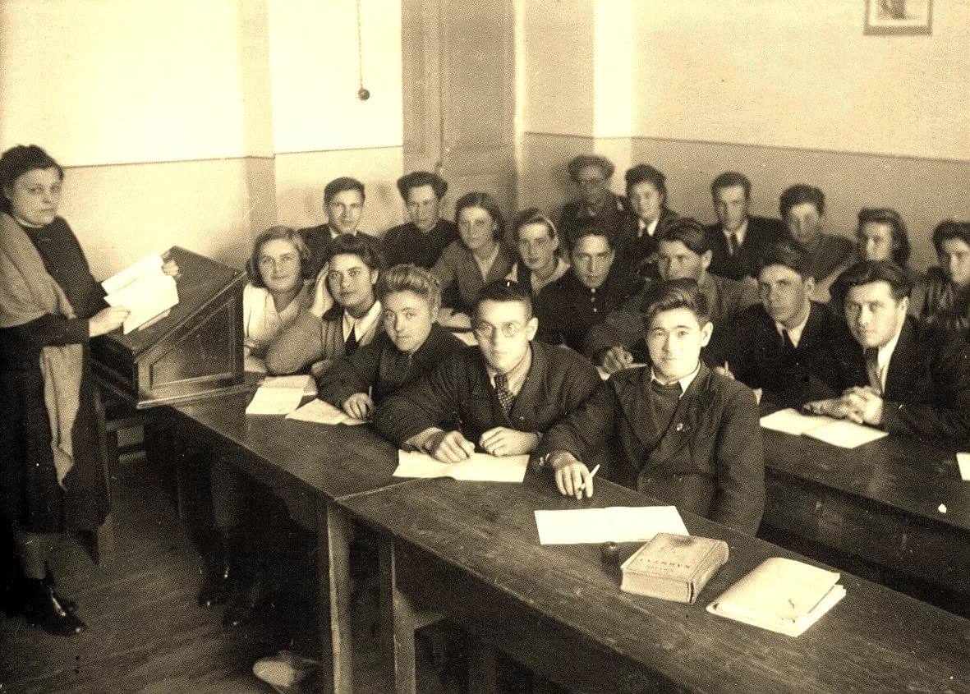
Цель студенческого кружка
(с апреля 1904 г. по наст. время)
«изучение теории политической экономии в исторической перспективе и в связи с развитием хозяйственной жизни»
Заседание экономического кружка в ноябре 1949 г.
Примеры тем исследований студентов:
освоение теории (А. Смита, физиократов, отдельных аспектов экономики капиталистического общества);
статистические работы (сбор и обработка данных о торговле с Монголией, исследование процесса повышения земельной ренты в Томске за 20 лет);
обсуждение экономических проблем (значение иностранного капитала для Сибири, развитие винокуренного производства в Томске, развитие аграрных отношений в России, анализ материального положения промышленных рабочих)

Slide 9
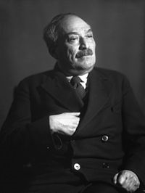
Результаты деятельности кружка на конкурсе студенческих работ (1898-1913)
из 11 золотых медалей для студентов – 3 работы
по политической экономии, в т.ч. работа Трахтенберга И.А.
Крупнейший советский экономист в области денежного обращения и кредита, теории и истории экономических кризисов
Действительный член АН СССР (1939)
Преподавал в вузах Харькова и Москвы, Институте экономики АН СССР, работал в Госплане СССР
Иосиф Адольфович Трахтенберг (1883-1960)
доктор экономических наук, профессор

Slide 10
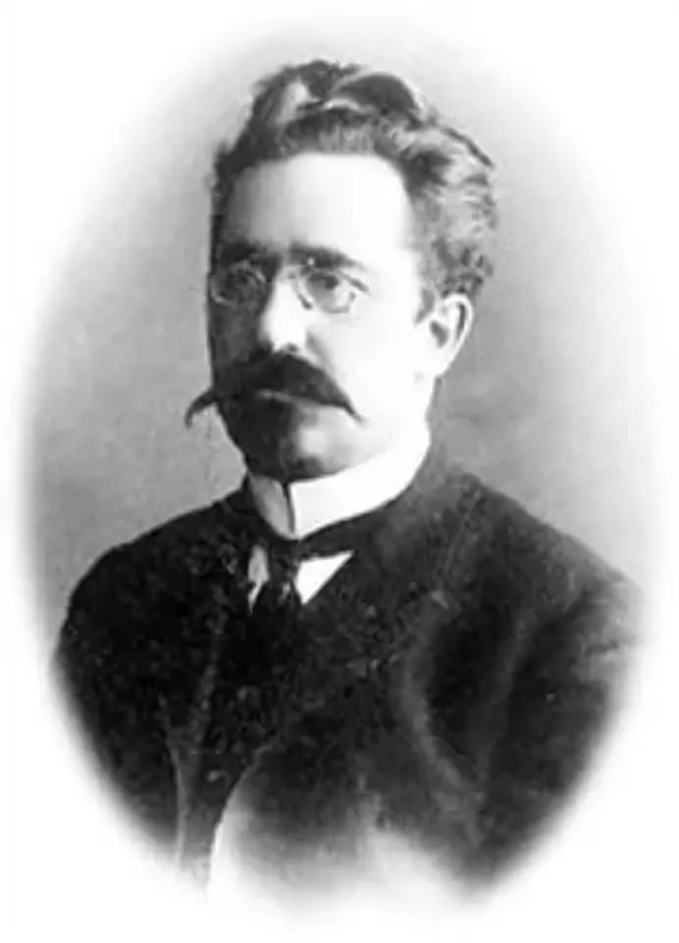
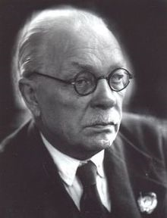
Просветительская деятельность томских профессоров-экономистов в императорской и советской России
Читали публичные лекции в Томске, Омске, Бийске, Барнауле, Новониколаевске, Красноярске, Иркутске
Публиковали результаты своих исследований в местных и центральных печатных органах
Михаил Николаевич Соболев (1869-1945)
российский ученый-экономист
Михаил Иванович Боголепов (1879-1945)
член-корреспондент Академии наук СССР

Slide 11
Этап 2: Эволюция образования и сети рабочих факультетов Томского университета в довоенный и военный период
Рабфак ТГУ
Рабфак Томска
Рабфак ТГУ
1921 .
Конец 1920-х
1931 .
В 1936 г. в Томске насчитывалось 16 техникумов и училищ с контингентом учащихся 5,7 тыс. человек.
К этому надо добавить 2,8 тыс. обучавшихся на 5 рабфаках и 9 тыс. студентов вузов Томска.
Таким образом, всего в вузах, техникумах, училищах и на рабфаках обучалось 17,5 тыс. чел.
Преподаватели политэкономии: В.Ф. Залесский (1918-1920), И.И. Чистяков (1920-1921), А.И. Улинский (1919-1921)

Slide 12
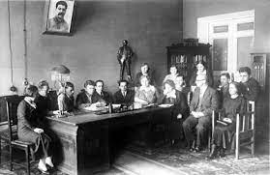
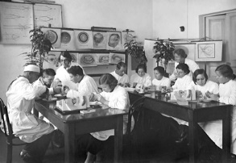
Интенсивно менялись методы преподавания
Лекционная система была объявлена устаревшей. Наряду с ней, а нередко и вместо нее, использовался т.н. активно-лабораторный метод с письменными заданиями и групповыми проработками. Значительное место отводилось самостоятельной работе студентов с книгой.
В конце 1920-х гг. стал внедряться т.н. бригадно-лабораторный метод, заключавшийся в коллективной проработке материала по учебникам и выполнении контрольных работ.
Все эти нововведения в конечном итоге привели к резкому снижению качества общеисторической подготовки. В 1932 г. восстанавливается «в правах» лекция как один из важнейших методов преподавания

Slide 13
Факультетская система продолжала развиваться на протяжении всей дальнейшей истории университета
В 1933 г. факультетская система вновь была восстановлена, в их числе факультеты:
физико-математический;
биологический;
химический;
геолого-почвенно-географический
К 1940 г. количество факультетов увеличилось до 7:
физико-математический;
биологический;
химический;
геолого-почвенный;
географический;
исторический;
специальный

Slide 14
Военный период
Приказ ректора № 304 от 26.10.1940 г. – создание самостоятельной кафедры политической экономии
Зав. кафедрой (1940-1942) – к.э.н. Степан Петрович Петров; преподаватель – П.И. Скороспелова
С 1943 г. – П.И. Скороспелова – единственный преподаватель-экономист в ТГУ
С 1946 г. – М.П. Евсеев, выпускник исторического факультета ТГУ
С 1947 г. – преподаватель М.Н. Выдрина (экономгеограф ТГУ)

Slide 15
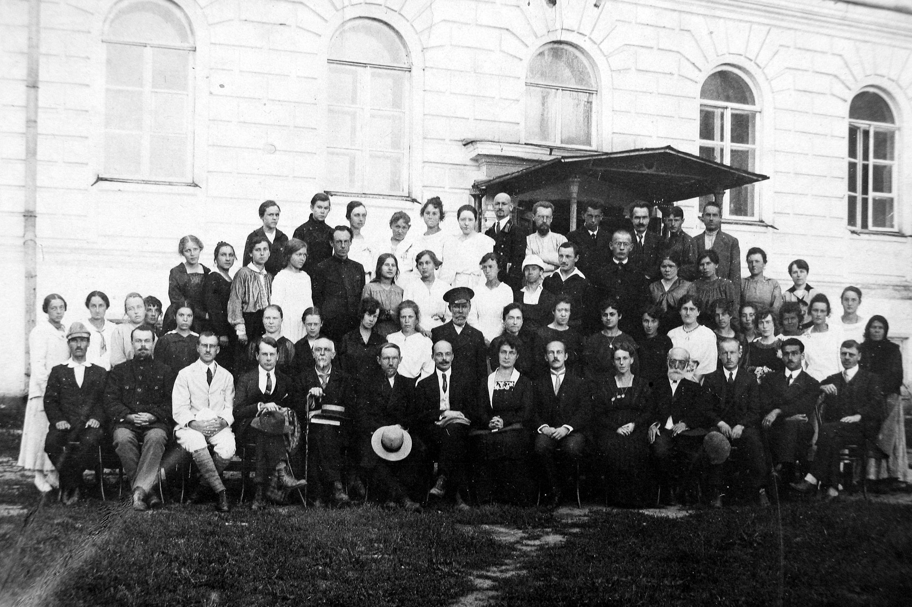
Этап 3: Рождение факультета – кузницы экономических кадров
Томск (1950-1960) – крупный индустриальный центр
десятки эвакуированных промышленных предприятий
шло строительство закрытого города с атомными реакторами (Северск)
развитие смежных и обслуживающих производств
Высокая потребность в кадрах, в т. ч. и в экономистах высшей категории

Slide 16
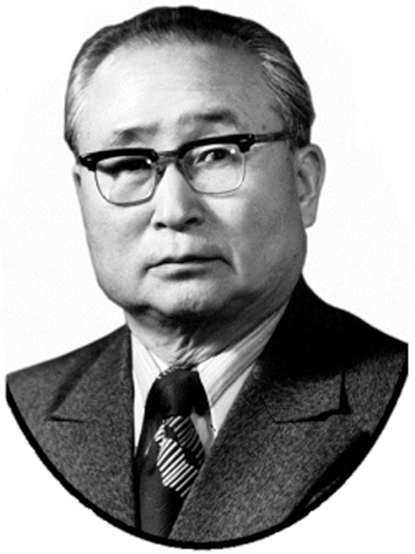
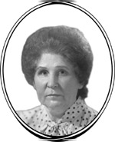
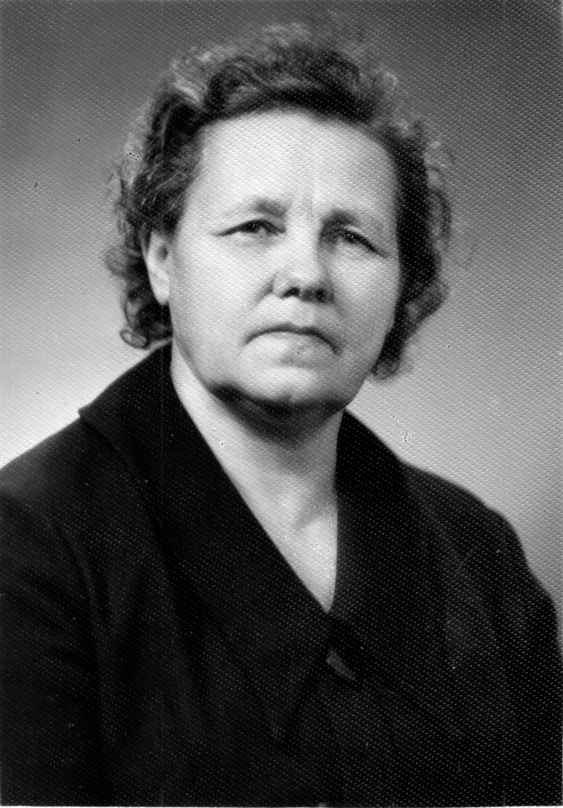
1 сентября 1955 г. – основание экономико-юридического факультета ТГУ (Приказ ректора ТГУ №85 18 июня 1955 г.)
Специальности экономического отделения:
Экономика промышленности
Экономика сельского хозяйства
Кафедра отраслевых экономик
Финансы и кредит
Ким
Андрей Иванович
Заслуженный юрист РСФСР, д.ю.н., проф.
Смирнова
Раиса Алексеевна
Старший преподаватель
Скороспелова
Паулина Ивановна
К.э.н., доцент, зав. каф. политической экономии

Slide 17
1 сентября 1963 г. – Основание Экономического факультета ТГУ
НАБОР
ДО – 75 чел.
ВО – 25 чел.
ЗО – 50 чел.
Экономико-юридический
факультет
Юридический факультет
Экономический
факультет
Специальности нового Экономического факультета:
Планирование народного хозяйства
Планирование промышленности
В 1971 г. открылось отделение для подготовки преподавателей политической экономии, первый набор – 50 чел.
Кафедра отраслевых экономик (1955-1960)
Кафедра экономики промышленности (с 1960 г.)
Кафедра экономики сельского хозяйства (1960-1967)

Slide 18
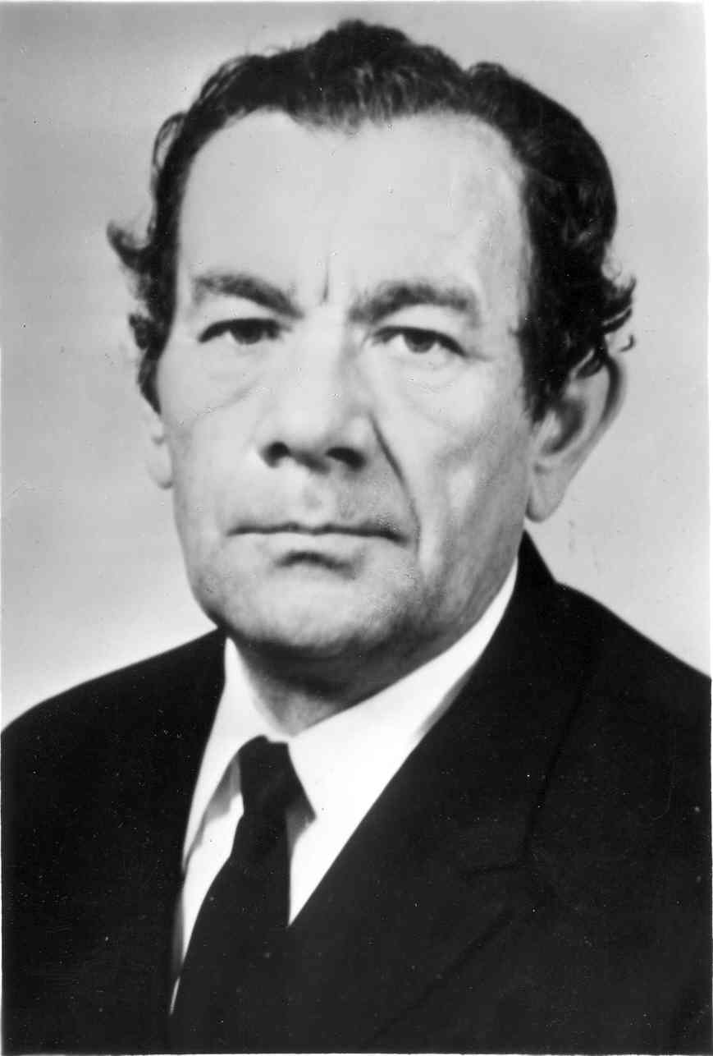
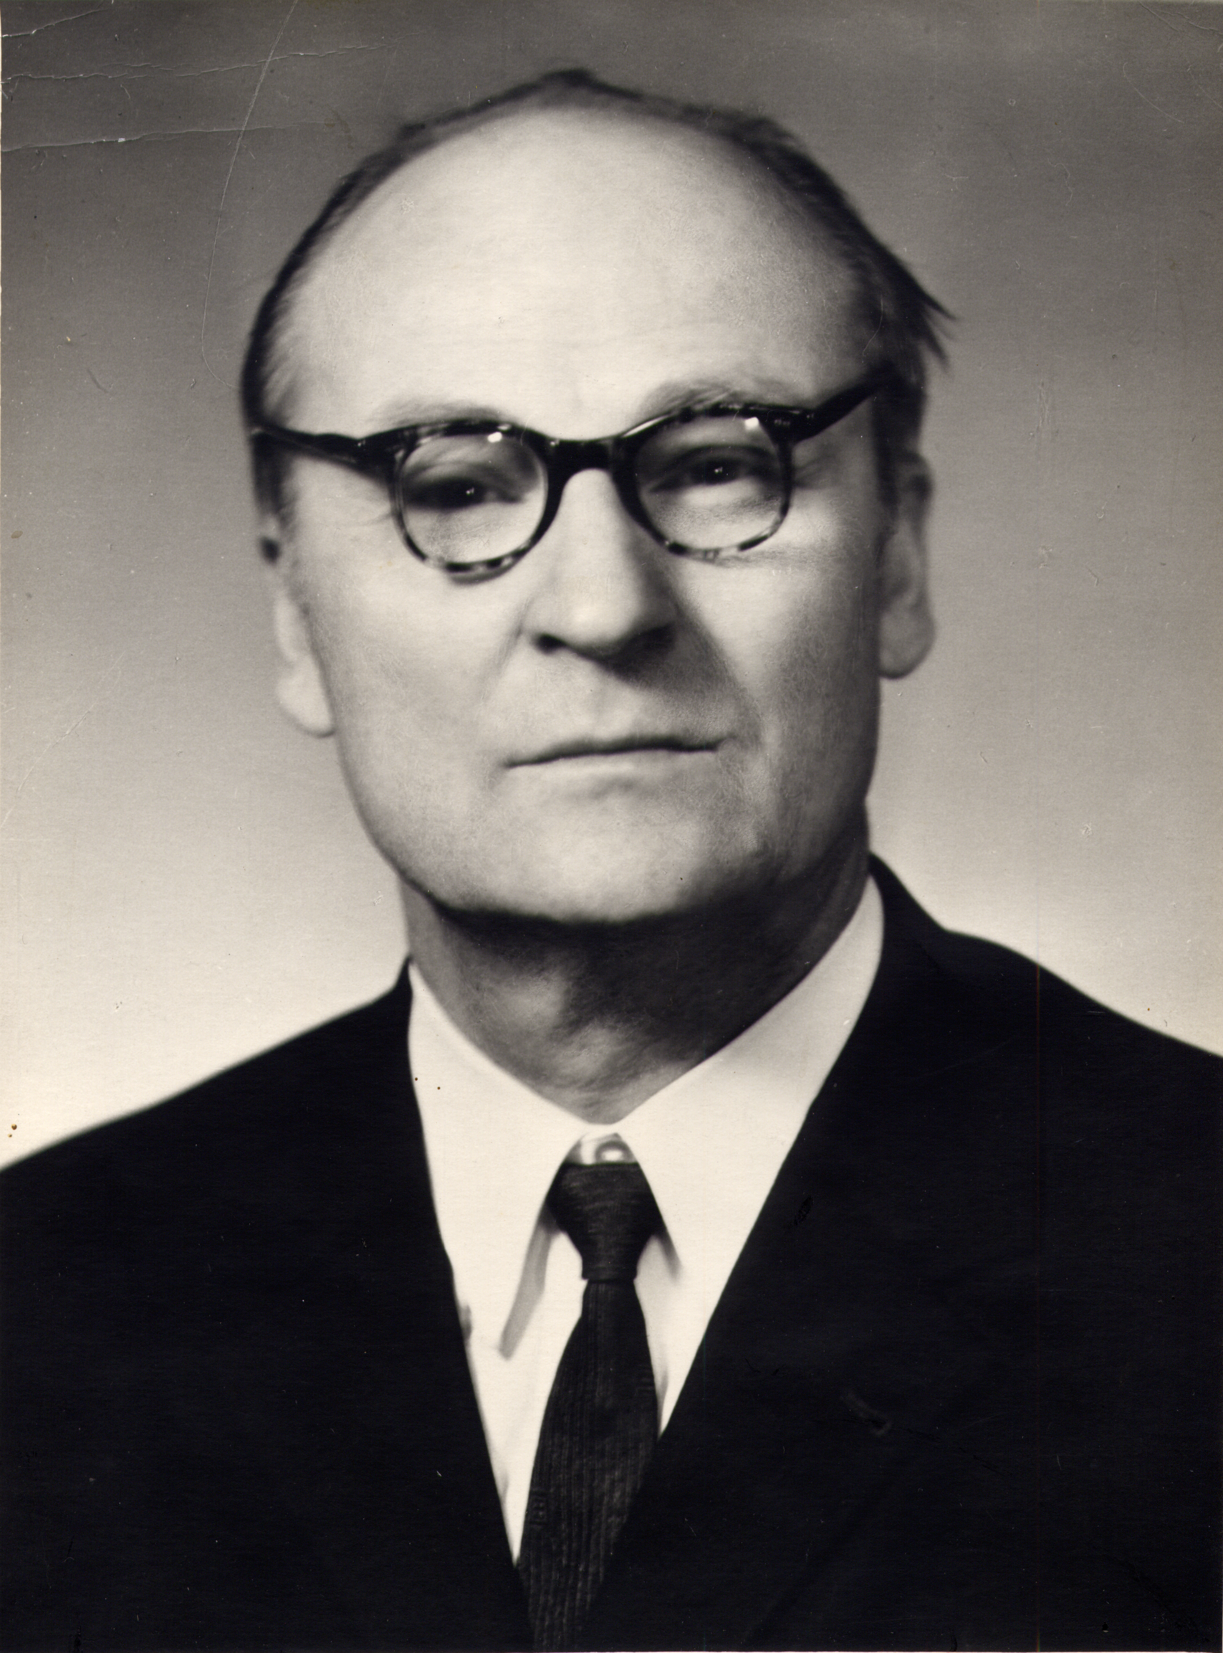
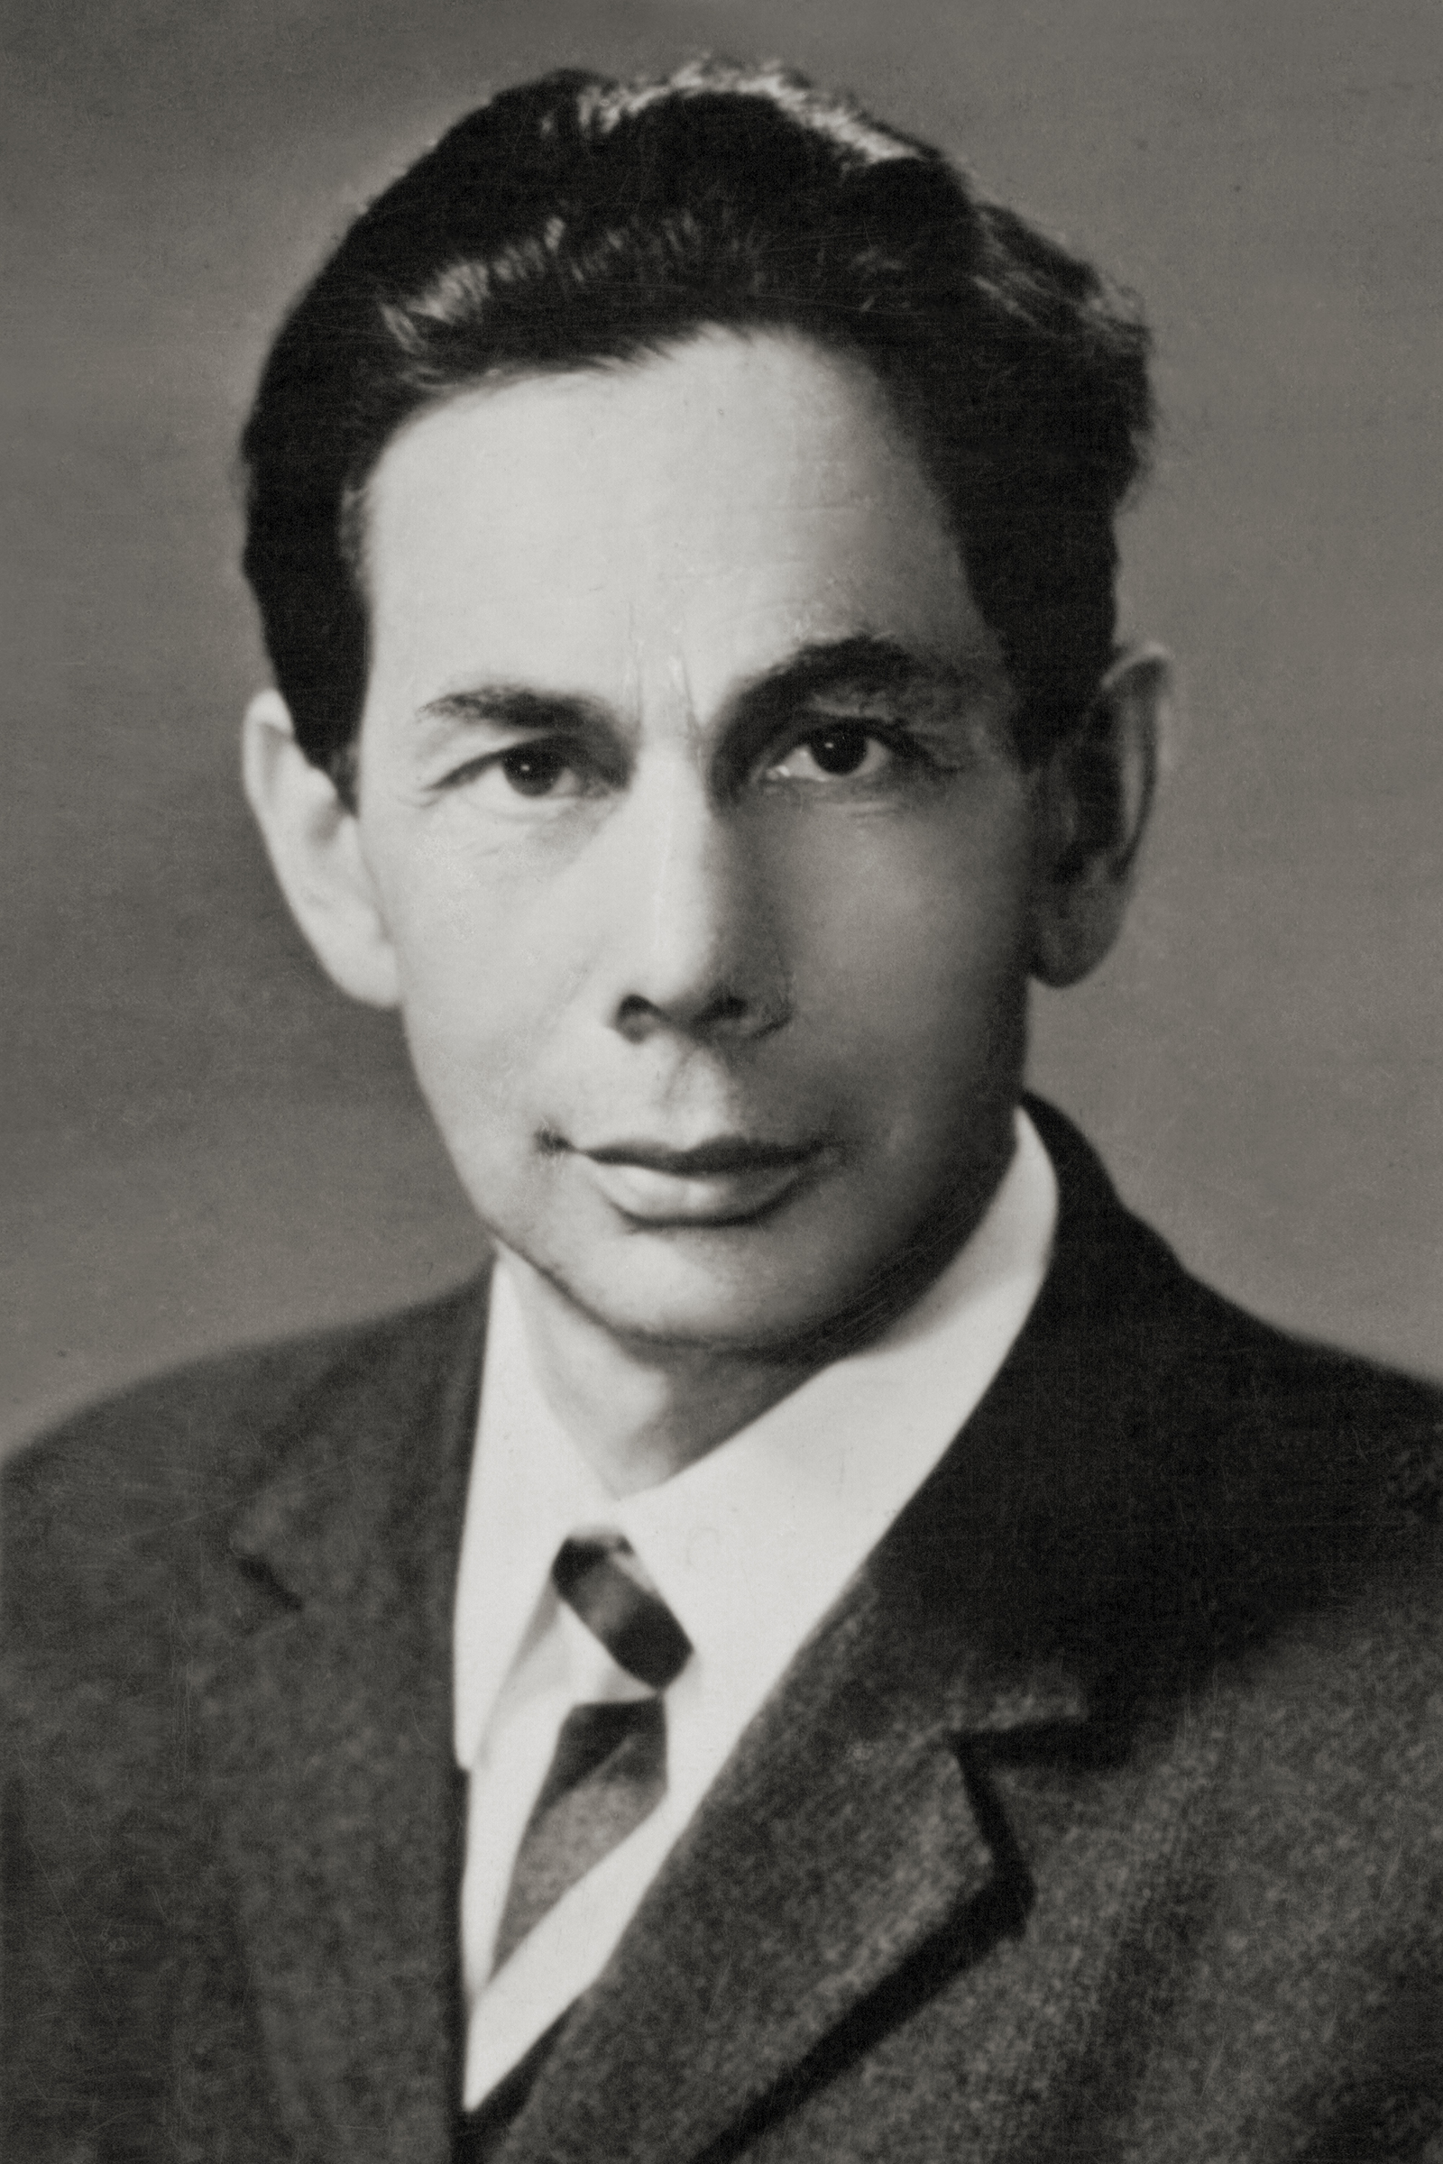
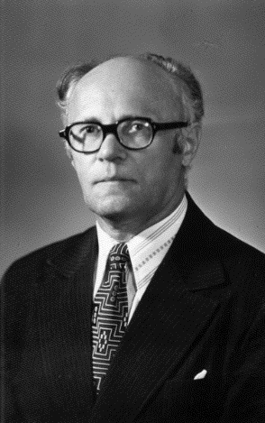
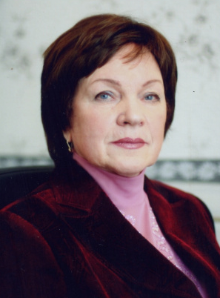
Деканы экономического факультета
Лукичев
Степан Семенович
к.э.н., доц.
Декан
экономического факультета
(1963-1964)
Борщев
Иван Кузьмич
к.э.н., доц. Декан
экономического факультета
(1964-1965)
Лисовик
Синай Максимович
ст. преп.
Декан экономического факультета
(1965-1970)
Евсеев
Михаил Павлович
заслуж. экономист РСФСР, д.э.н., проф.
Декан экономического факультета
(1970-1989)
Сахарова
Зинаида Егоровна
к.э.н., доц.
Декан экономического факультета
(1989-2016)

Slide 19
Новые кафедры, направления науки и практики
Кафедра экономики промышленности
Кафедра учета и статистика (с июня 1967 г.)
Кафедра организации и планирования промышленных предприятий (ОиППП) (с июня 1967 г.)
Кафедра политэкономии – общеуниверситетская
Лаборатория экономических исследований (ЛЭИ, заведующий –
В.С. Цитленок, с 1966 г.)
Межотраслевые балансы производства и распределения продукции:
МОБ Томской области – 1966 г.
МОБ Алтайского края – 1966 г.
МОБ Томской области – 1972 г.
Разработка для АСУ ТО подсистемы контроля за выполнением плана
Разработка автоматизированной системы государственной статистики (АСГС)
Межвузовские сборники «Социально-экономический механизм стимулирования труда (кафедра ОиППП, 10 выпусков)
Совместно с облстатуправлением доц. Кафедры учета и статистики Иващенко Г.А., Гришина В.Г., Сахарова З.Е. разрабатывали подсистему АСУ ТО «Трудовые ресурсы»
Численный штат сотрудников ЭФ ТГУ колебался от 12 до 37 шт. единиц

Slide 20
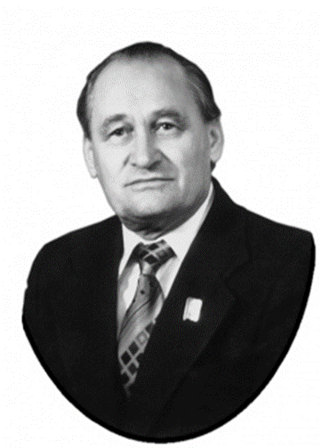
Кафедра политической экономии ТГУ в советское время
с 1947 года и до 1993 года имела статус общеуниверситетской кафедры, статус «самостоятельной учебно-научной единицы университета»
В 1976 г. – первый выпуск специалистов-политэкономов
Почти все они были направлены на преподавательскую работу в вузы Томска, Кемерово, Барнаула и других городов Сибири и Дальнего Вос­тока
Часть выпускников избрали для себя экономическую работу на предприятиях и учреждениях
Бычков
Александр Петрович
д.э.н. проф.
ректор ТГУ (1967-1983),
зав. кафедрой политэкономии ТГУ
(1966-1991)

Slide 21
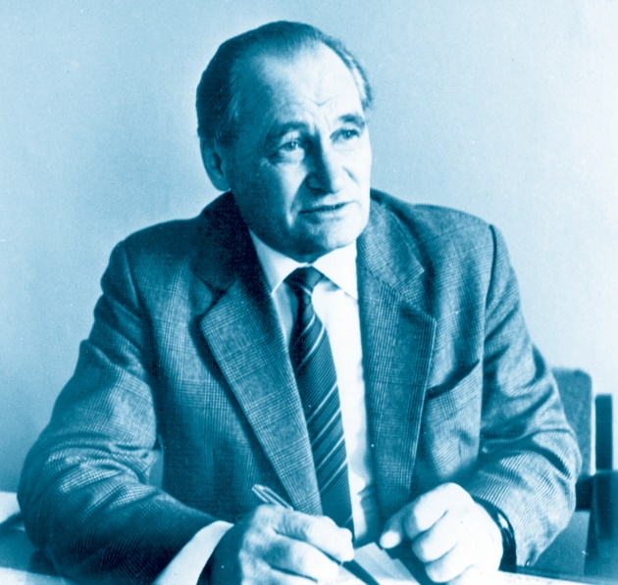
Первый доктор экономических наук в Томске
В портретной галерее ТГУ есть много выдающихся людей, некоторые знакомы нам реально. Один из них – экономист, профессор (1966 г.), ректор ТГУ в 1967-1983 гг. А.П. Бычков
«Говорить надо так, чтобы словам было тесно, а мыслям – широко!» – А.П. Бычков
Как лектора, его отличала эмоциональность, чёткость, лаконичность в формулировке своих мыслей и организованность материала.
Как ректора и заведующего – требовательность к себе, к сотрудникам и к студентам

Slide 22
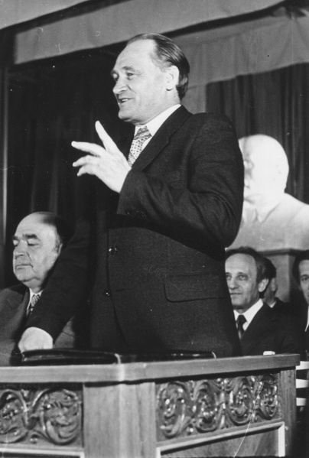
В 1974 году А.П. Бычков возглавил Проблемный Совет Министерства образования РСФСР «Социально-экономические проблемы развития Сибири и Дальнего Востока», в 1970-80-е годы руководил Западно-Сибирским сектором по организации научно-исследовательской работы студентов (НИРС), возглавил Научно-методический совет 53 вузов Сибирского региона, поддерживая инициативу по активному вовлечению студентов и аспирантов в научную работу кафедр и институтов.
В составе делегации Министерства образования СССР в 1975 году выезжал в Канаду, где знакомился с программой «Единство образования и научных исследований в вузах». Им была создана собственная научная школа, в аспирантуре кафедры политэкономии прошли обучение более 60 аспирантов, из которых около 50 человек защитили кандидатские, а 15 человек – докторские диссертации
А.П. Бычков выступает на 30-летии Юридического факультета ТГУ (19 мая 1978)

Slide 23
Первая межвузовская научная конференция преподавателей-экономистов
1968 г. – Всесоюзная межвузовская научная конференция «Хозяйственная реформа и вузы»
27 городов страны
34 вуза
95 докладов
Проблемы научной организации труда и управления, стимулирования производства и труда, планирование и хозрасчет
Связи с другими вузами, формирование научных школ

Slide 24
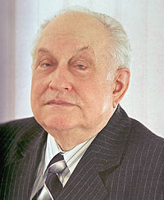
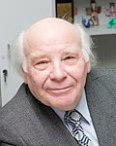
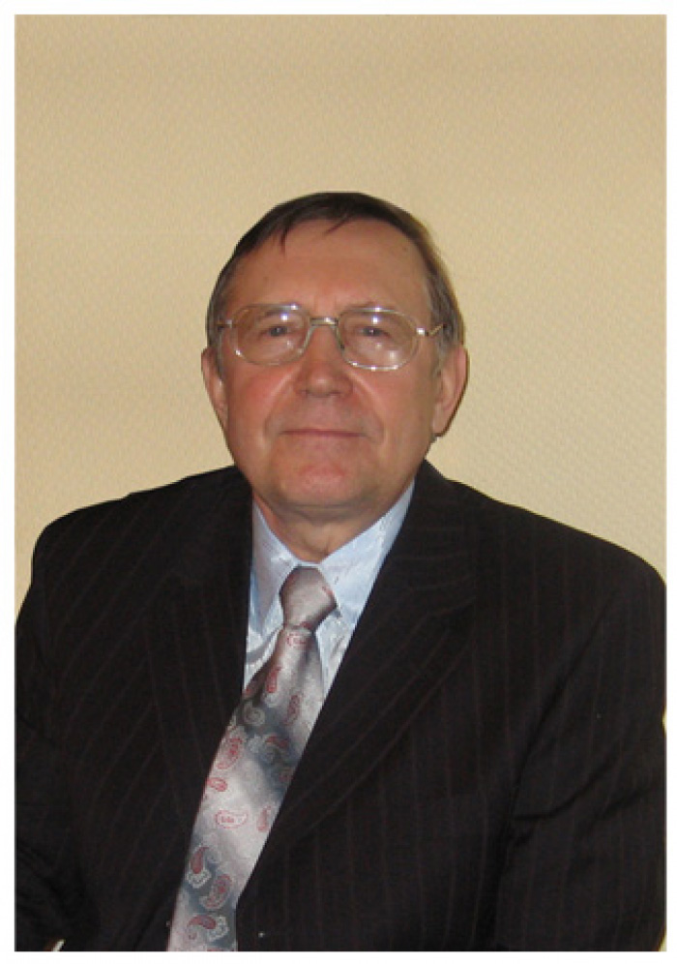
1969 г. – открытие Совета по защите кандидатских и докторских диссертаций на соискание ученых степеней по экономическим, философским и юридическим наукам
Выдающие члены Диссертационного совета
Нехорошев
Юрий Сергеевич
д.э.н., проф.
Заслуженный деятель
науки РФ, зав. каф. политэкономии ТПУ
(1963-2000)
Медведев
Владимир Афиногенович
д.э.н., проф.
заслуж. работник РФ,
зав. каф. экономических теорий МГУ
Томский
Иннокентий Егорович
д.э.н., проф.
зав. каф. политэкономии
Якутского университета
Канов
Виктор Иванович
д.э.н., проф.
зав. каф. политэкономии ТГУ (1991-2012)

Slide 25
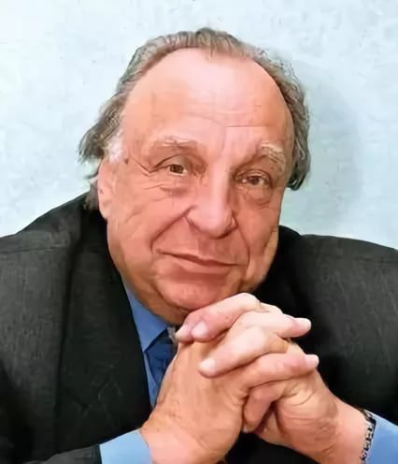


4 этап: Стадия уверенного развития и освоения новых научных «территорий»
В 1960-х годах на факультете был 1 д.э.н. (Бычков А.П.) и 2 к.э.н.
В 1970-1980-х годах – активное развитие научного потенциала, укрепление коллектива
Школа
В.А. Гаги
Школа
А.П. Бычкова
К началу 1990-х гг. на факультете:
12 докторов экономических наук
30 кандидатов экономических наук
два Совета по защите диссертаций:
08.00.01 – Политическая экономия
08.00.07 – Экономика труда

Slide 26
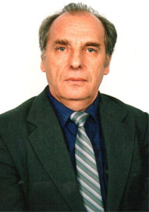
ЛЭИ: 1970-1980 гг. экономические исследования на основе хозяйственных договоров с предприятиями
Исследование экономических проблемы организации добычи, транспортировки и переработки нефти и газа в Томской области на 1971 - 1980 гг.
Изучение темпов роста производительности труда средней заработной платы в промышленности Томской области
Исследование эффективности различных форм подготовки кадров в промышленности Томской области и др.
Цитленок Владимир Сергеевич
Д.э.н., проф., заведующий ЛЭИ

Slide 27
ТГУ повлиял на всю систему науки и образования Сибири
При содействии ТГУ проходило становление:
!
12 405
специалистов
выпустил университет
за период с 1971 г. по 1979 г.
1969 г. Красноярского гос. университета
1973 г. Кемеровского гос. университета
1973 г. Алтайского гос.университета
1973 г. Омского гос.университета
Более 80% выпускников-экономистов направлены на работу в Сибирь, Казахстан и республики Средней Азии
В Омске стали работать профессора:
В.И. Матющенко, Н.А. Томилов,
А.П. Толочко, А.Е. Плотников,
Г.К. Сатретдинов и др.
27

Slide 28
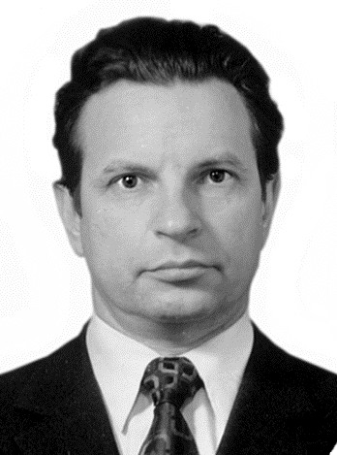
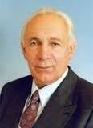
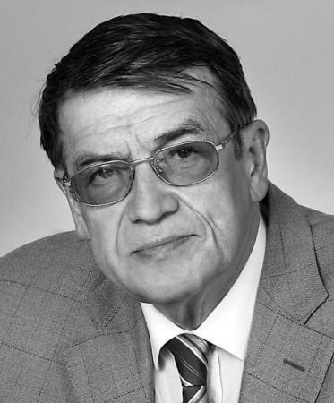
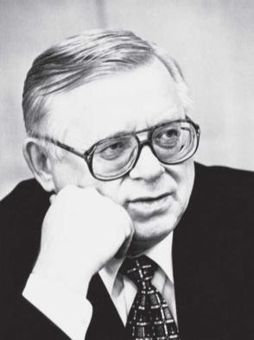
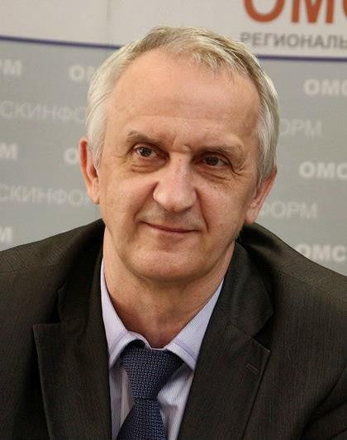
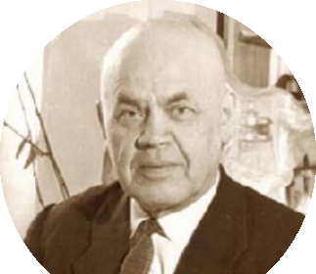
Преподаватели и выпускники, изучавшие экономику и другие науки в ТГУ, становились ректорами многих университетов России
И.А. Александров Тюменский государственный университет
А.Н. Кудинов Тверской
государственный университет
Ю.А. Захаров Кемеровский
государственный университет
А.Ф. Кирюшин Алтайский
государственный университет
А.В. Якуб Омский
государственный университет
Выпускник Г.Х. Камай был ректором Казанского университета

Slide 29
5 этап: Факультет в условиях новых экономических отношений (1992-2016 гг.)
Системная трансформация и переход к рыночной экономике актуализировала потребность в подготовке специалистов с новыми компетенциями
Появились новые специальности:
  Менеджмент организации
  Бухгалтерский учет, анализ и аудит
  Мировая экономика
  Национальная экономика
  Налоги и налогообложение и др.
На основе ресурсной базы ППС ЭФ ТГУ возникли два самостоятельных факультета: ВШБ ТГУ и МФУ ТГУ

Slide 30
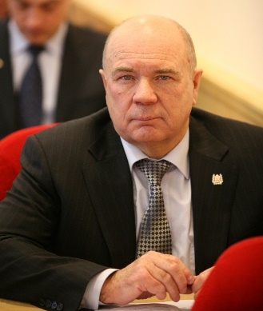
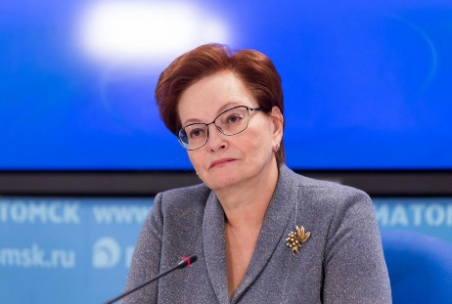
Первые выпускники Школы менеджеров
26 июня 1991 года ректором ТГУ с целью подготовки специалистов и руководителей предприятий было принято решение об открытии Высшей школы бизнеса ТГУ
«…начав со школы менеджеров, мы впоследствии перешли к вузовским программам с интенсивными современными формами обучения и начали готовить специалистов по нескольким направлениям»
Владимир Антонович Гага
А.К. Шпетер
Ген. директор ОАО ТДСК
О.В. Козловская
Председатель
Думы Томской обл.
30

Slide 31
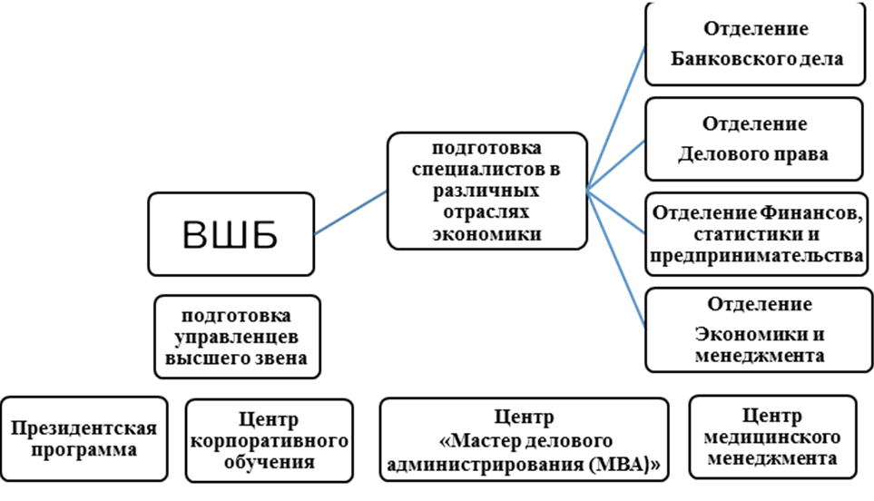
Высшая школа бизнеса ТГУ
«Через образование к процветанию»
Подготовлено свыше 7000 дипломированных специалистов в области экономики и высококвалифицированных управленцев высшего звена

Slide 32

Международный факультет управления ТГУ
В 1992 году в Томском государственном университете по соглашению с Университетом штата Огайо (США) был создан Российско-американский колледж
29 апреля 1998 года приказом ректора ТГУ Георгия Майера колледж получил статус факультета ТГУ и новое название – Международный факультет управления
32

Slide 33
Международный факультет управления ТГУ
МФУ ТГУ готовил специалистов по следующим направлениям:
080100.62 Экономика
081100.62 Государственное и муниципальное управление
034700.62 Документоведение и архивоведение
080500.62 Бизнес-информатика
080200.62 Менеджмент
081100 Управленческий консалтинг (магистратура)
Подготовлено свыше 3000 высококвалифицированных управленцев высшего и среднего звена

Slide 34
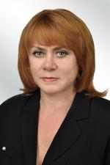
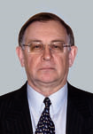
За годы развития факультета подготовлено свыше 18 000 дипломированных специалистов, в т.ч. высококвалифицированные преподаватели ВУЗов страны и управленцы высшего звена
Гейзер
Алла Альфредовна
Мысляева
Ирина Николаевна
Лисовик
Борис Синаевич
Петербургский государственный университет путей сообщения Императора Александра I
Зав. кафедрой стратегического планирования и экономической политики
д.э.н., профессор
Факультет государственного управления МГУ им. М.В. Ломоносова
Санкт-Петербургский государственный морской технический университет
34

Slide 35
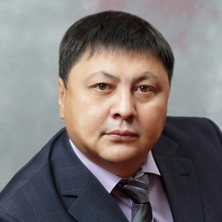
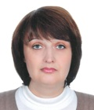
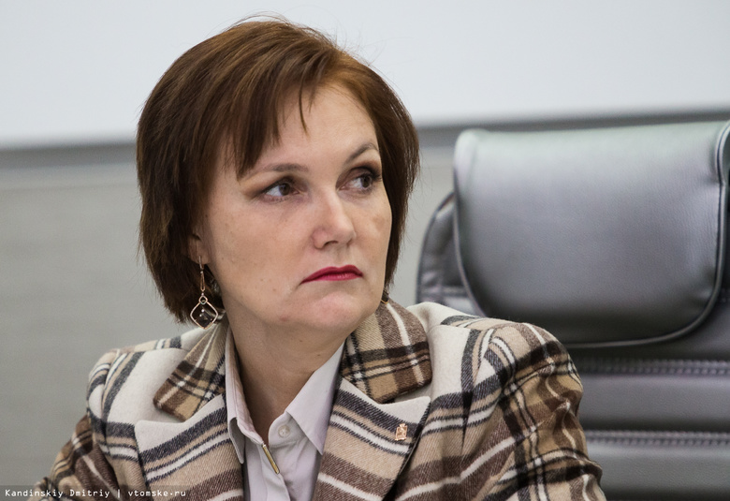
Управленцы высшего звена, развивающие экономику Томской области
Акатаев Чингис Маметович
Председатель Думы города Томска
Акерман
Елена Николаевна
Начальник экспертно-аналитического отдела Законодательной Думы Томской области
Ярцева Ирина Юрьевна
Заместитель Мэра города Томска – начальник департамента финансов
35

Slide 36
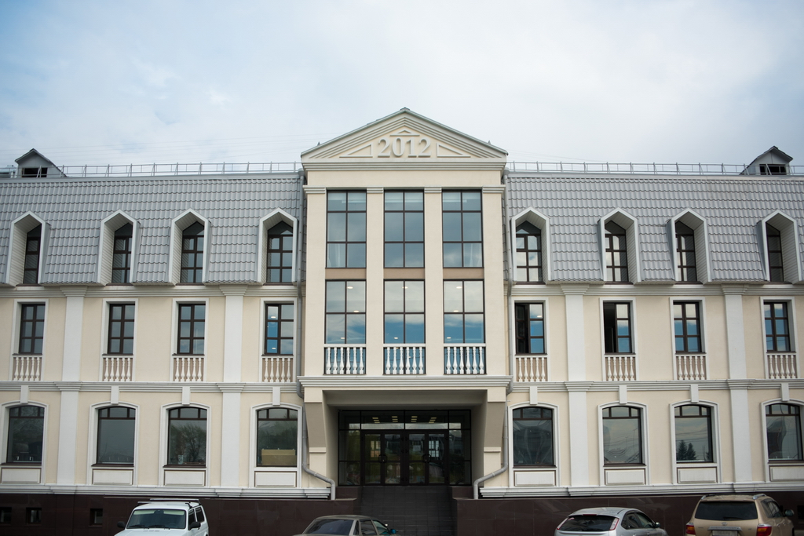
6 этап: Экономика и наука сегодня
(2016 г. – точка трансформации)
19 мая 2016 года на базе ЭФ, ВШБ и МФУ создан
Институт экономики и менеджмента
(ИЭМ ТГУ, приказ № 394/ОД)
36

Slide 37
125 лет
Экономическому образованию –
1898
1955
1963
1991
1992
1998
2016
2023
Создание Института экономики
и менеджмента ТГУ
Открытие кафедры политической экономии и статистики
Создание Экономического факультета ТГУ как самостоятельного подразделения
Создание Российско-американского колледжа
Создание Экономического отделения в составе Юридического факультета
Создание Высшей школы бизнеса
Создание Международного факультета управления
Возникновение экономической школы в Томске и в Сибири происходило на фоне развития образования и науки в ТГУ
37

Slide 38
Современные задачи (?) на обсуждение
Анализ истории создания и развития экономического образования в ВУЗах Томска и Сибири
Создание единого методического центра преподавания экономических наук (дисциплин) в рамках Большого университета
Объединение ученых Томска, Сибири с целью выполнения совместных научных проектов, грантов и договоров

Slide 39


